Slide 1























SALUD SEXUAL Y REPRODUCTIVA: Experiencias de las Américas

Slide 2

Garantía efectiva de derechos sexuales y reproductivos en la atención de salud durante el parto
PROYECTO DE CIENCIA E INNOVACIÓN
PROVINCIA ARTEMISA

Slide 3
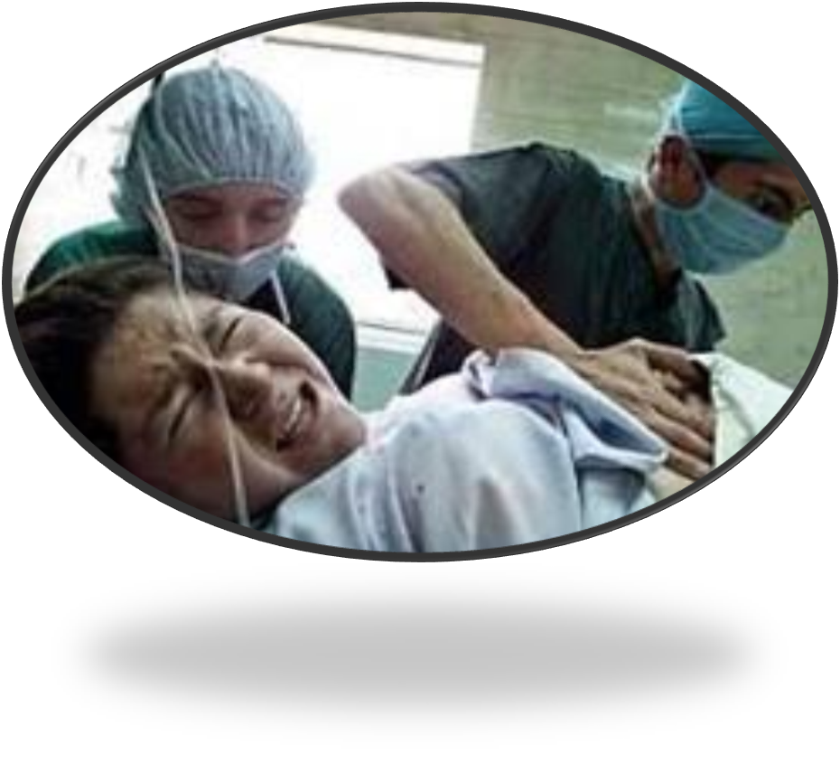
VIOLENCIA OBSTÉTRICA
A nivel internacional y nacional
Su realidad impactante comienza desde su propio nombre al considerase una ofensa para los profesionales del área obstétrica y autoridades de salud.
La Sociedad Española de Ginecología y Obstetricia la concibe como (2018):
un concepto legalmente delictivo,
moralmente inadecuado,
científicamente inaceptable.
El Consejo General de Colegios Oficiales de Médicos (2021) sostiene el rechazo al concepto por considerarlo ofensivo contra los profesionales de la salud.

Slide 4
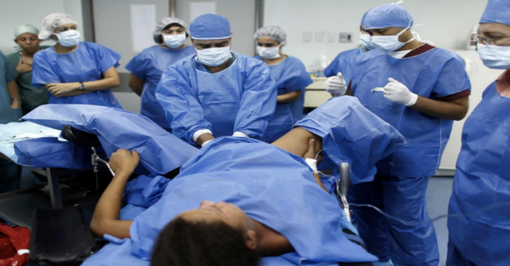
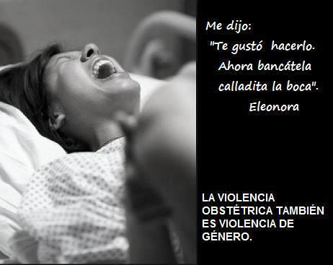
Viola los derechos de las mujeres, compromete su integridad física y mental
CALIDAD DE LA ATENCIÓN
REALIDAD
Afecta a diversos países
P
A
R
T
O
Se valora como un tipo de violencia de género que, por ser cometida en situaciones de vulnerabilidad de la mujer, se convierte en una forma muy especial de violencia.
Notes:
IRRESPETUOSO ??

Slide 5
ESCASAS Y DIFÍCILES DE MEDIR
Países de América Latina y el Caribe han aprobado normas jurídicas para sancionar este tipo de violencia.
Denuncias por violencia obstétrica
Por esta razón
Se diluyen en un procedimiento administrativo lleno de actos de burocracia y desconocimiento por parte de los gobiernos de salud que desalientan a las víctimas.
Cuba
No posee una norma jurídica que aborde de manera explícita la VO o que señale el procedimiento específico para investigarla y sancionarla.
No resulta suficiente para evitar la ocurrencia de manifestaciones de violencia obstétrica en las instituciones.
Presentación de la nueva Ley de Salud. Contempla el derecho a una atención libre de violencia.
TRANSFORMACIÓN JURÍDICA
Se han establecido algunos términos específicos a la violencia de género.

Slide 6
ESCASAS Y DIFÍCILES DE MEDIR
Países de América Latina y el Caribe han aprobado normas jurídicas para sancionar este tipo de violencia.
Denuncias por violencia obstétrica
Por esta razón
Se diluyen en un procedimiento administrativo lleno de actos de burocracia y desconocimiento por parte de los gobiernos de salud que desalientan a las víctimas.
Cuba
No posee una norma jurídica que aborde de manera explícita la VO o que señale el procedimiento específico para investigarla y sancionarla.
No resulta suficiente para evitar la ocurrencia de manifestaciones de violencia obstétrica en las instituciones.
Presentación de la nueva Ley de Salud. Contempla el derecho a una atención libre de violencia.
TRANSFORMACIÓN JURÍDICA
Se han establecido algunos términos específicos a la violencia de género.

Slide 7
Problema científico
¿Cómo garantizar el cumplimiento de los derechos sexuales y reproductivos de la mujer durante las atenciones de salud en el proceso de parto y la efectividad de su tratamiento en el actual ordenamiento jurídico cubano?

Slide 8
Garantía efectiva de derechos sexuales y reproductivos en la atención de salud durante el parto
CLASIFICACIÓN DEL PROYECTO:
No asociado a Programa. Territorial.
ENTIDAD EJECUTORA PRINCIPAL:
1.- Facultad de Ciencias Médicas de Artemisa (FCMA).
2.- Facultad de Ciencias Sociales y Humanísticas (FCSHA). Universidad de Artemisa “Julio Díaz González”.

Slide 9
ENTIDADES EJECUTORAS PARTICIPANTES:
1.- Tribunal Popular Provincial Artemisa.
2.- Dirección Provincial de Salud Artemisa.
3.- Fiscalía General de la República Artemisa
4.- Dirección Provincial de Justicia Artemisa.
5.- Bufetes Colectivos.
7.- Federación de Mujeres Cubanas.
DURACIÓN: 2 años
FECHA DE INICIO: 2025
FECHA DE TERMINACIÓN: 2027

Slide 10
OBJETIVOS
1. - Identificar referentes teóricos-metodológico de la violencia de género en la atención de salud durante el parto y su tratamiento jurídico.
2.- Caracterizar las atenciones de salud durante el parto recibida por las mujeres en las instituciones hospitalarias.
3.- Describir las percepciones de mujeres y familias de las atenciones de salud recibidas durante el parto en las instituciones hospitalarias.
4.- Valorar los programas de estudio de las Ciencias Médicas (Medicina y Enfermería) y la Licenciatura en Derecho, así como los instrumentos jurídicos actuales con relación a la violencia de género en las atenciones de salud durante el parto.

Slide 11
OBJETIVOS
5.- Proponer la tipificación de las manifestaciones de violencia contra la mujer en las atenciones de salud durante el parto en las instituciones hospitalarias.
6.- Diseñar las asignaturas optativas para las carreras de las Ciencias Médicas (Medicina y Enfermería) y la Licenciatura en Derecho.
7.- Elaborar los procedimientos metodológicos y jurídicos para garantizar el cumplimiento del derecho constitucional de queja mediante la atención a las víctimas y su familia y la tramitación de sus pretensiones.
8.- Diseñar un sistema de acciones intersectoriales para la prevención y correcto tratamiento de la violencia contra la mujer en las atenciones de salud durante el parto desde la víctima y el profesional de la salud.
9.- Evaluar la efectividad de la estrategia.

Slide 12

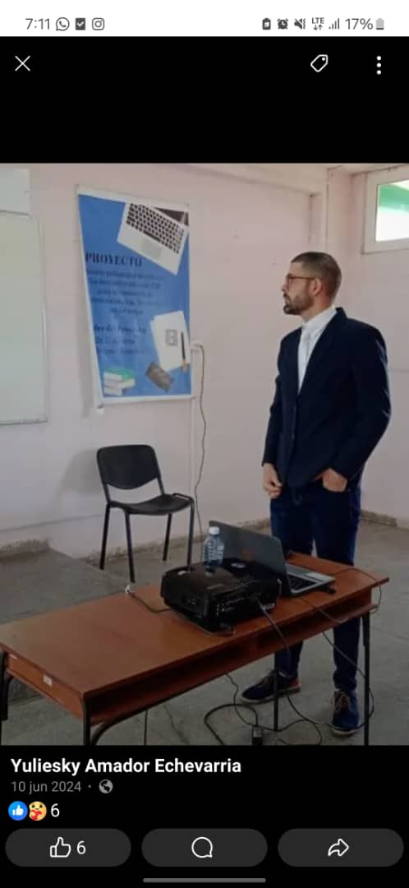
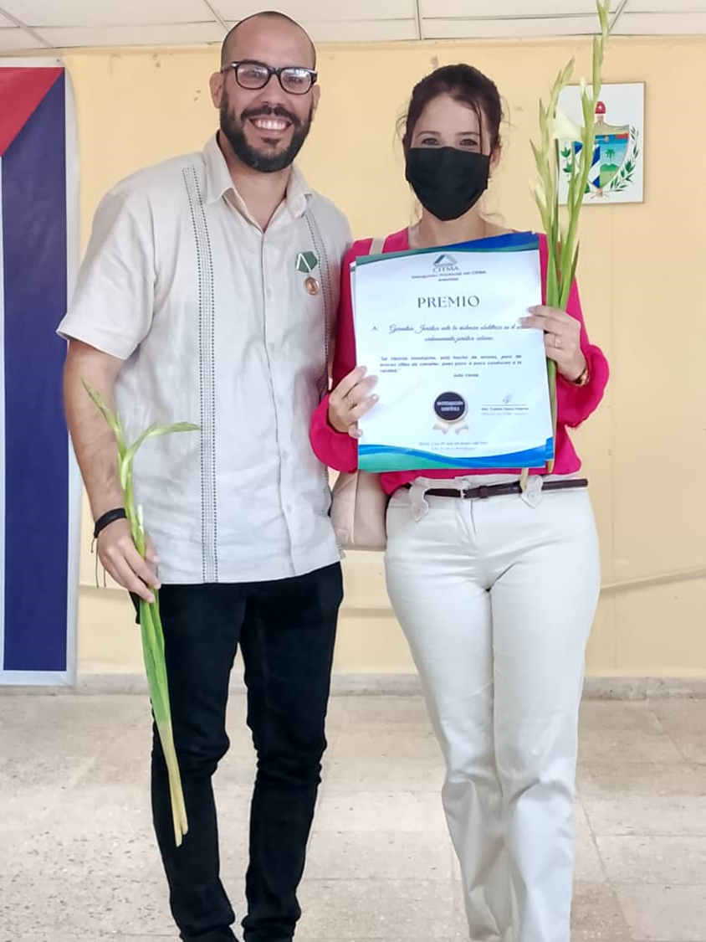
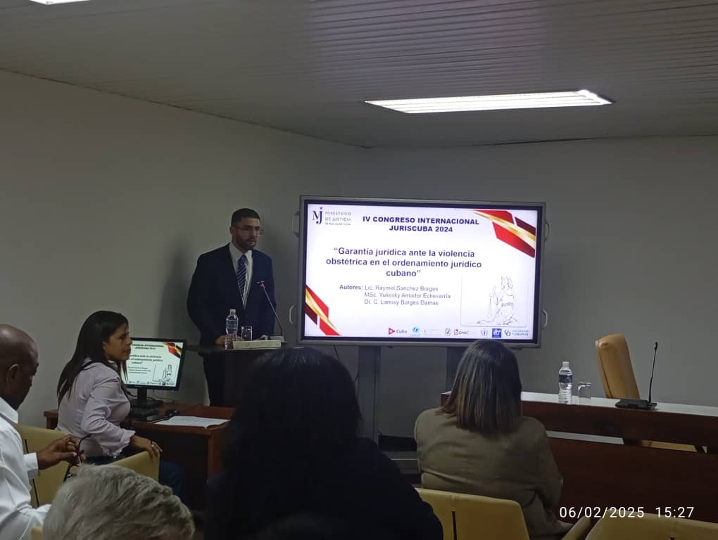
RESULTADOS OBTENIDOS 1,2 y 3
Bases teórico metodológicas del tema desde la visión del Derecho

Slide 13
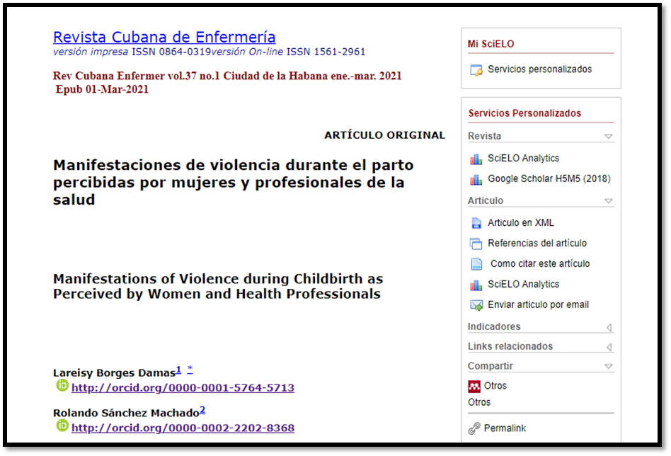


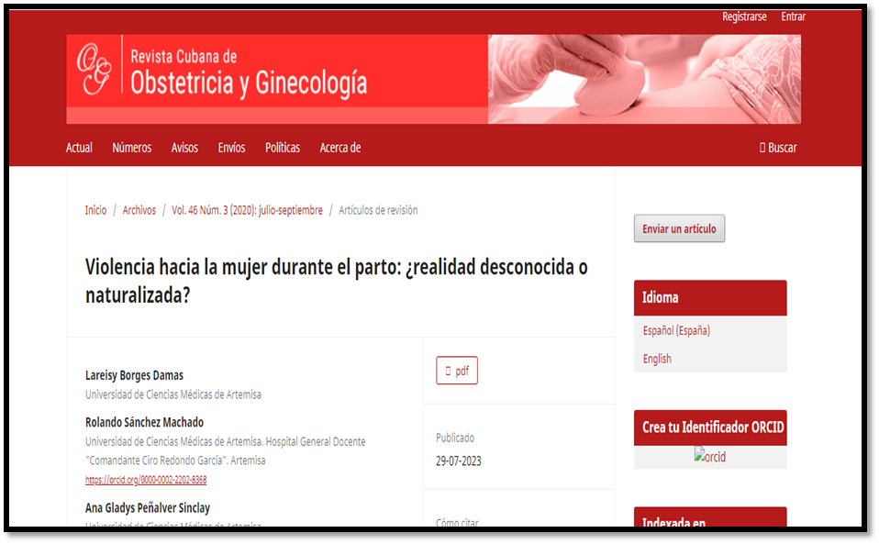

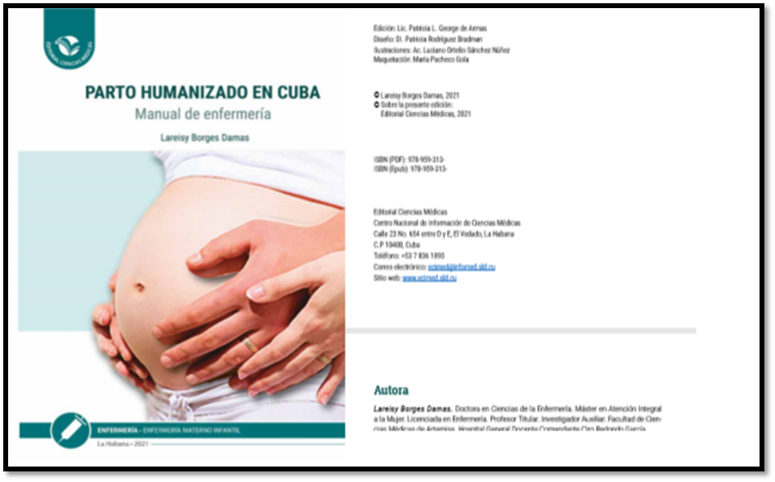
INVESTIGACIONES DESDE LA VISIÓN DE LAS CIENCIAS DE LA SALUD

Slide 14
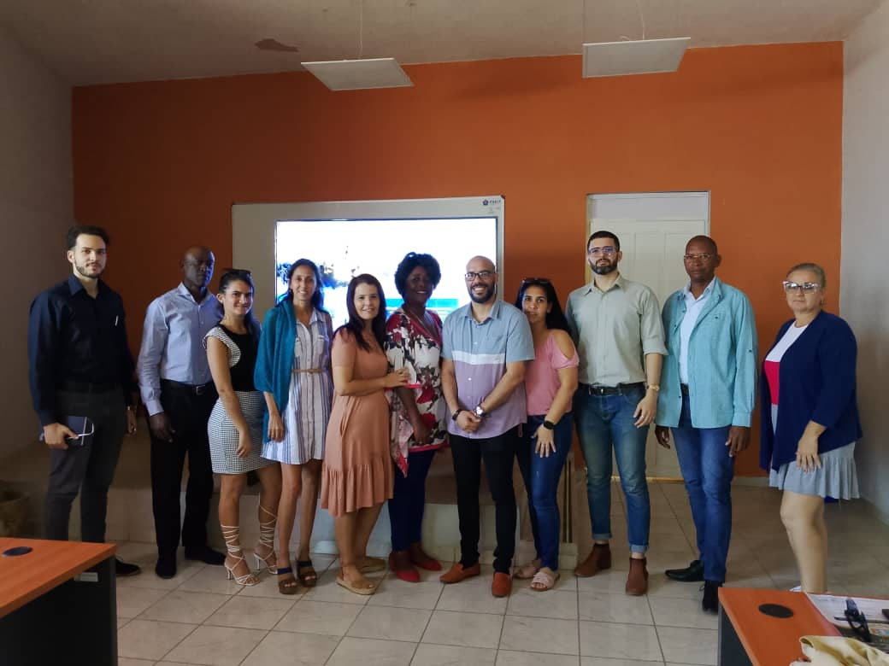
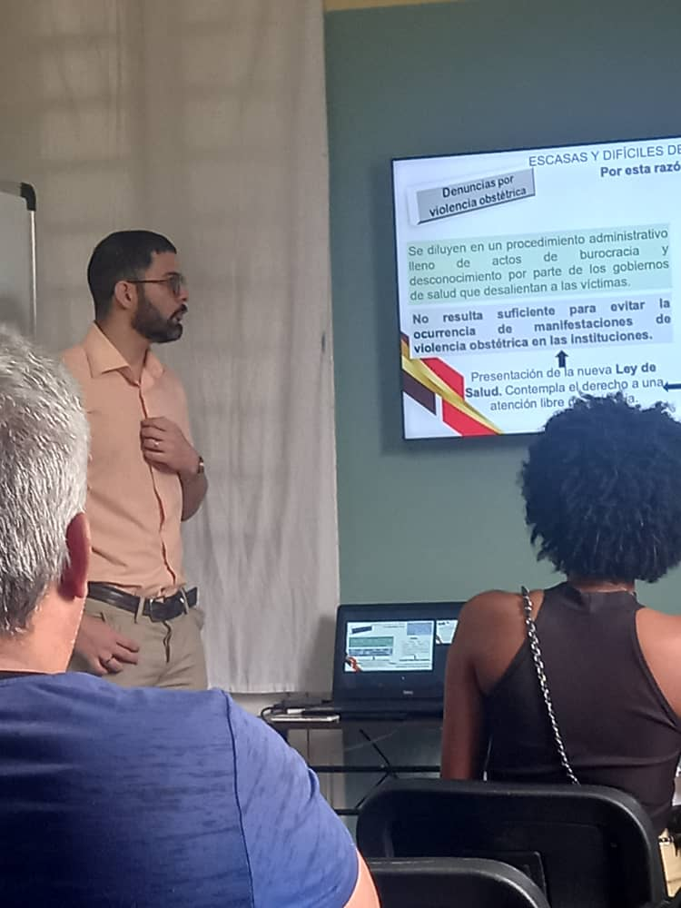
Reunión de concertación del equipo de participantes en el proyecto.
Presentación del proyecto al CITMA provincial

Slide 15

DISEÑO DE UNA IDENTIDAD VISUAL
Estrategia de Comunicación sobre Violencia de Género en las atenciones a la salud durante el parto: “Sensibilización, Educación y Acción. NACER A LA VIDA CON DERECHOS”
Programas de radio y en la televisora provincial

Slide 16



Slide 17
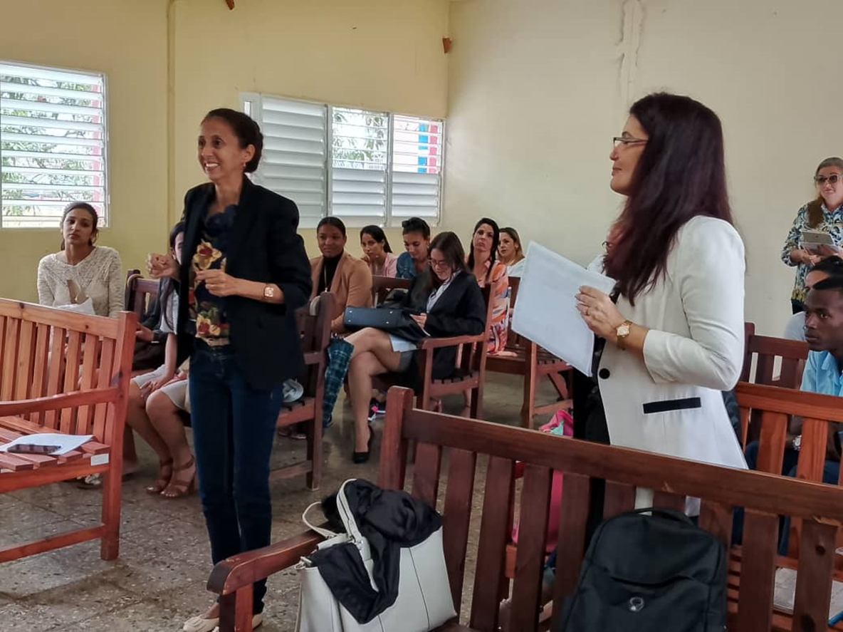
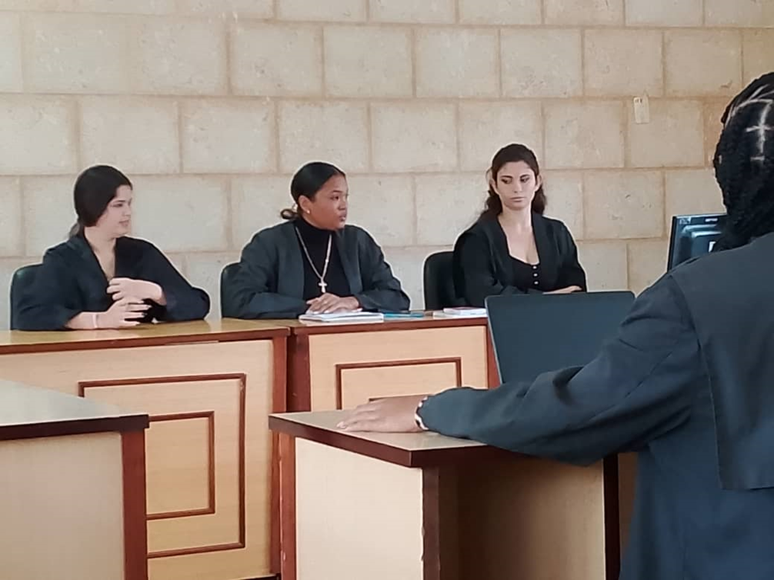

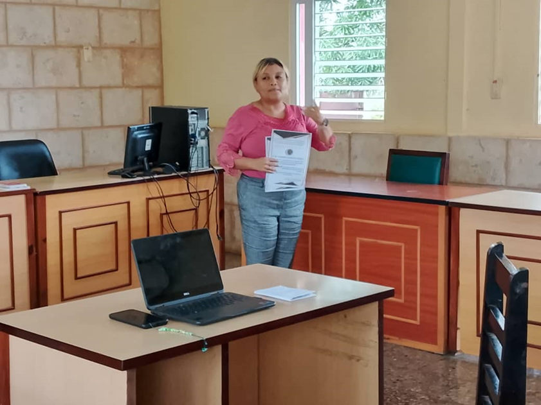
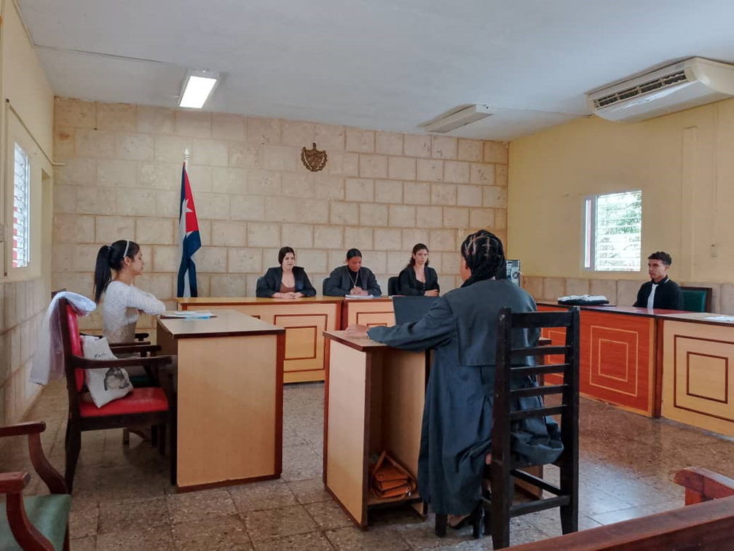
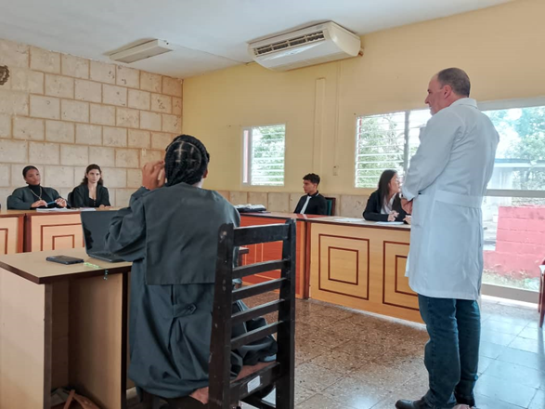
I Coloquio “Futuros juristas artemiseños contra la violencia de género”.

Slide 18

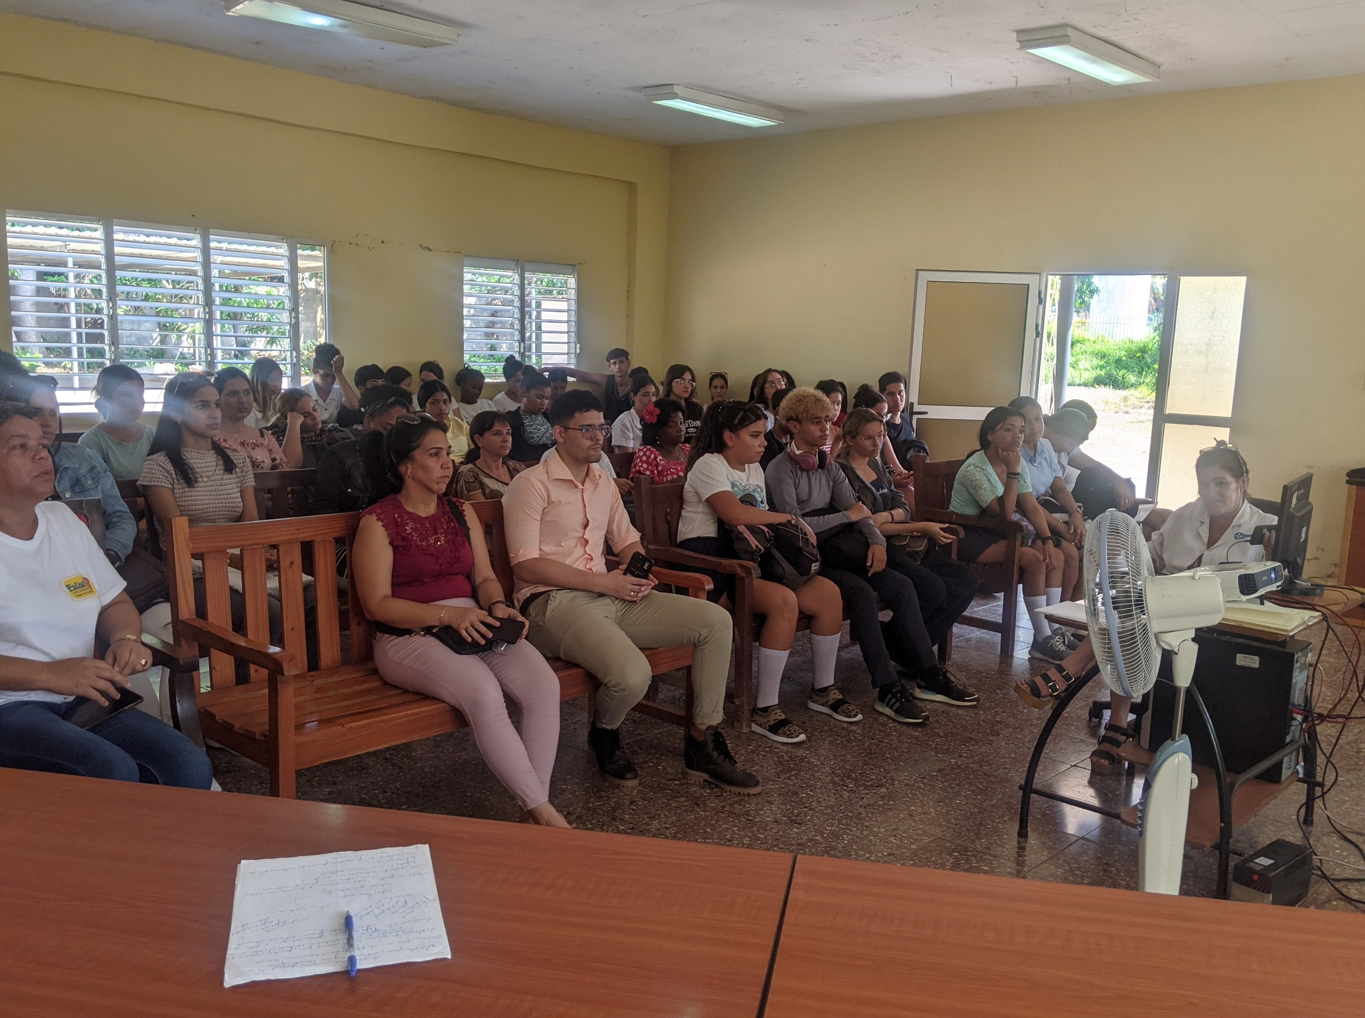
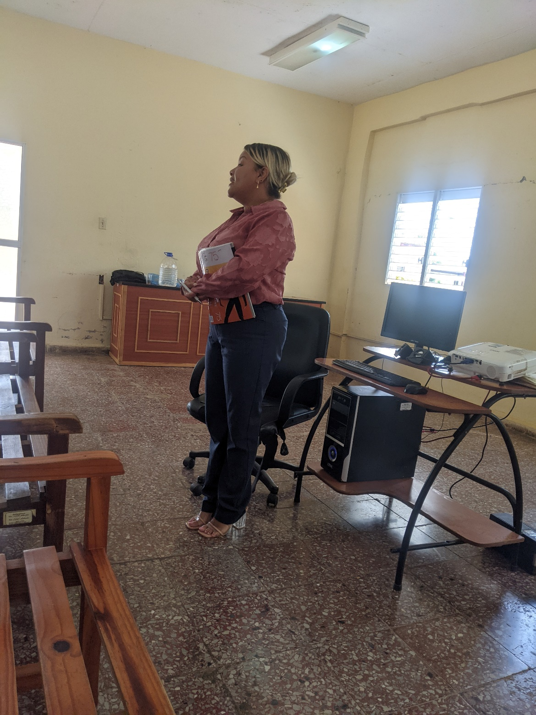
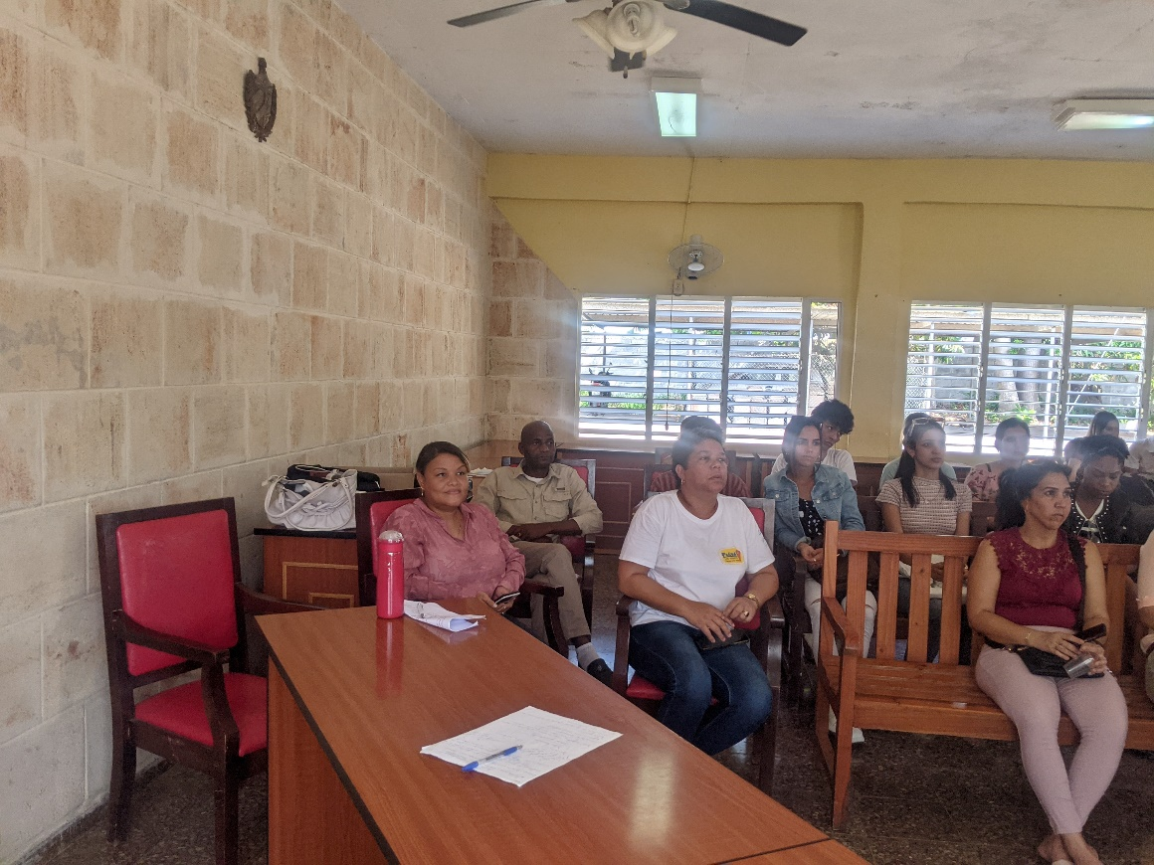

Slide 19
1.- I Encuentro interfacultades por el Día Internacional de la Mujer”
2.- I Fórum virtual en saludo al Día internacional de la Mujer dedicado a la mujer madre.
3.- Concurso “Origen de la violencia”.
4.- Conversatorio de mujeres enfermeras contra la violencia de género.
5.- Apertura de la cátedra multidisciplinaria “Género, salud y derecho” aperturada de forma interdisciplinar entre las Ciencias Médicas y las Ciencias Sociales y Humanísticas.

Slide 20
RESULTADO 4:
RESULTADO 5:
4.1. Análisis crítico y reflexivo de los programas de estudio de las carreras de Medicina y Enfermería de las Ciencias Médicas y la Licenciatura en Derecho.
5.1. Diseño y validación de una propuesta de tipificación de las manifestaciones de violencia contra la mujer durante la atención al parto.
4.2. Sugerencias a los instrumentos jurídicos actuales para el abordaje directo de la VO como una modalidad particular de la violencia de género.

Slide 21
Trabajar de conjunto con el Ministerio de Salud Pública y otros organismos para establecer la tipificación de las modalidades de VO acometidas en las maternidades cubanas.
Tipificación de la violencia obstétrica en las instituciones de salud cubanas
FÍSICA
PSICOLÓGICA (que incluya las de tipo SIMBÓLICA)
Por Acción y por omisión
PROCESO DE VALIDACIÓN POR EXPERTOS
Colectivo de autores artemiseños; 2024

Slide 22
RESULTADO 6:
RESULTADO 7:
6.1. Diseño, validación e implementación de asignaturas optativas sobre violencia obstétrica en las carreras de Medicina y Enfermería, así como la carrera de Licenciatura en Derecho.
7.1.Diseño de procedimientos metodológicos y jurídicos para garantizar el cumplimiento del derecho constitucional de queja, la atención a las víctimas y su familia y la tramitación de sus pretensiones.
6.2. Propuesta de las asignaturas optativas a las comisiones nacionales de carrera para su inclusión en los diferentes planes de estudio.

Slide 23
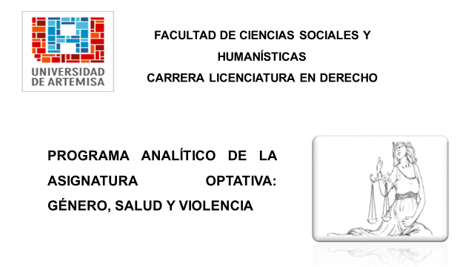
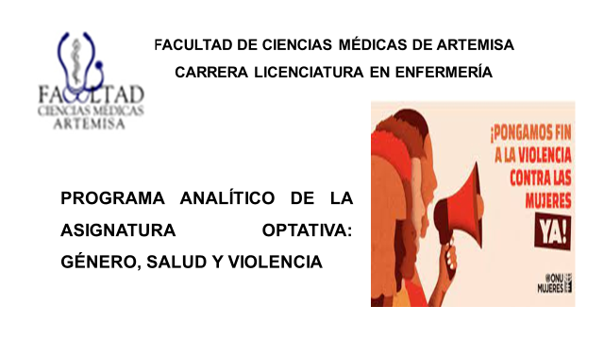

Slide 24

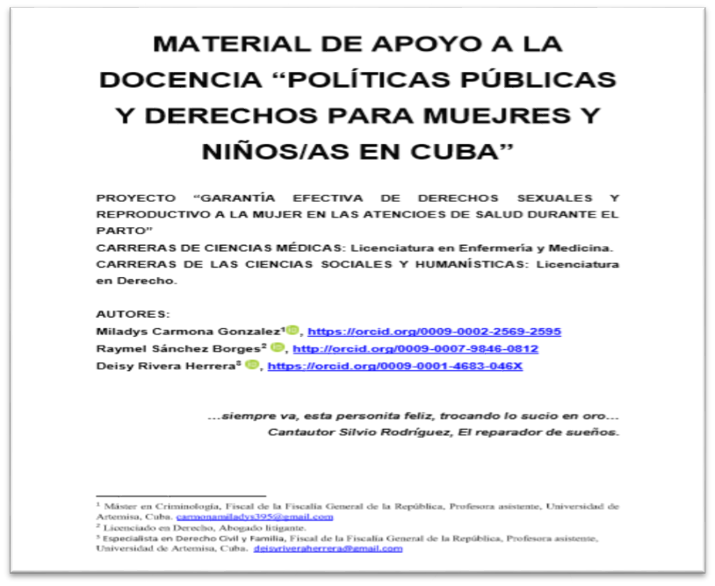

Slide 25

Primeros mil días de vida del niño/a. Huellas eternas para nacer con derechos

Slide 26

“Para cambiar el mundo primero hay que cambiar la forma de nacer”
Michel Odent

Slide 27

La Habana, 2025
MUCHAS GRACIAS

